Slide 1
INTRODUCTION: Statistique (State)
Il existe deux types de variables : les variables qualitatives et les variables quantitatives. Une variable est dite « qualitative » ou « catégorique » lorsqu’elle peut être classée en catégories suivant sa caractéristique ou « qualité » : l’espèce, le niveau de scolarité, etc. Une variable est « quantitative » si elle peut être mesurée ou quantifiée : le poids, la longueur, le revenu, le nombre d’enfants, le nombre de pannes, etc.
Les variables qualitatives sont constituées de deux sous-classes :
• Les variables qualitatives nominales : ce sont les variables qualitatives dont les modalités ne peuvent qu’être constatées, nommées ou mises en ordre croissant ou décroissant. Par exemple, le sexe (masculin, féminin), la nationalité (canadienne, française, marocaine. . .), les cours suivis durant une session (mathématiques, anglais, philosophie. . .).
• Les variables qualitatives ordinales : ce sont les variables qualitatives dont les modalités appellent naturellement un ordre dans leur organisation. Par exemple, le niveau de scolarité (primaire, secondaire, collégial, universitaire), l’opinion sur une série de reportages sur la Chine (très intéressants, intéressants, ordinaires, ennuyeux. . .).

Slide 2
Les variables quantitatives sont également subdivisées en deux sous-classes :
• Les variables quantitatives discrètes : ce sont les variables quantitatives dont les modalités sont des nombres entiers. Généralement, ces variables sont utilisées comme des compteurs. Par exemple, le nombre de pannes, le nombre d’accidents, le nombre d’enfants. . .
• Les variables quantitatives continues : ce sont les variables quantitatives dont les modalités forment un continuum, qui peuvent prendre n’importe quelle valeur dans un intervalle raisonnable. Par exemple, la taille, le poids, le revenu, le taux de cholestérol. . .
Variable
quantitative
Discrète
continue
qualitative
Nominale
Ordinale

Slide 3
Les échelles de mesures
L’échelle nominale s’adresse aux variables qualitatives nominales. Elle ne sert qu’à nommer les modalités de la variable.
Exemples:
Soit X :le sexe d’un individu.
X est une variable qualitative nominale, et son échelle est nominale : {masculin, féminin}.
Soit Y : l’état d’un canadien vis-à-vis d’un virus spécifique
Y est une variable nominale et son échelle est nominale : {atteint, non atteint}

Slide 4
L’échelle ordinale s’adresse aux variables qualitatives ordinales, son nom venant du fait qu’on peut coder ses modalités selon un ordre
Exemple:
Soit X : le niveau scolaire d’une personne adulte.
Comme les modalités de X peuvent être « primaire, secondaire, collégial, universitaire », il y a un ordre séquentiel entre ces modalités. Il s’agit donc d’une échelle ordinale.
On peut coder ces modalités : 1=Primaire ; 2= secondaire ; 3=collégial ; 4=universitaire.
• Soit Y : la note finale obtenue dans un cours de statistique.
Les modalités de Y étant « F, E, D, C, B, A », il y a un ordre de mérite entre ces modalités

Slide 5
L’échelle d’intervalle est une échelle qui permet simplement de constater l’écart entre deux valeurs que peut prendre la variable. On reconnaît une échelle d’intervalle par l’absence du zéro absolu, c’est-à-dire que si la variable est nulle (X = 0), cela ne veut pas dire qu’il y a absence de ce qu’on mesure.
Exemples:
Soit T : la température en degrés Celsius.
Lorsque T = 0 °C, cela ne veut pas dire qu’il y a absence de température.
Si on considère deux journées où la température est respectivement égale à 10 °C et à 30 °C, cela signifie simplement qu’il y a un écart de 20 degrés entre ces deux journées.
Si on prend deux seaux d’eau où la température est respectivement égale à 35 °C et à 45 °C, et qu’on les mélange, on ne va pas obtenir une eau chauffée à 80 °C.

Slide 6
Exemple 2:
Soit X : la date de naissance.
Si on est en 2020 et que l’on considère une personne née en 1960 et une autre née en 1990, tout ce qu’on peut dire est qu’il y a une différence d’âge de 30 ans entre elles.
On ne peut pas dire que l’une est deux fois plus âgée que l’autre, car l’année suivante, en 2021, ce ne serait plus vrai.
On dit que X suit une échelle d’intervalle.

Slide 7
L’échelle de rapports : c’est l’échelle la plus maniable, la plus riche. Elle admet un zéro absolu, c’est-à-dire que si la variable est nulle, cela signifie l’absence de ce qu’on mesure. Il est possible de faire toutes les opérations algébriques avec une telle échelle.
Exemples:
Soit X : le revenu familial annuel (en dollars). Si X = 0, cela signifie qu’il n’y a pas eu de revenu.
Si on prend deux familles dont le revenu respectif est de 30 000 $ et de 120 000 $, on peut dire qu’il y a un écart de 90 000 $ entre ces deux revenus. On peut aussi dire que la seconde famille gagne 4 fois plus que la première, car le rapport de leur revenu est de 4, quelle que soit l’unité monétaire utilisée.
Si on additionne ces deux revenus, on aura un revenu global de 150 000 $.
L’échelle de cette variable est alors une échelle de rapports.

Slide 8
GRAPHIQUE1: Diagramme à barres.
Exemple: On choisit un échantillon aléatoire de 50 Canadiens adultes au hasard ; on leur demande de donner leur niveau de scolarité, noté par les lettres suivantes : P : niveau primaire ; S : niveau secondaire ; C : niveau collégial ; U : niveau universitaire ; et A : aucun niveau.
On obtient ainsi les résultats suivants :
4(A); 10(P); 18(S); 10(C) et 8(U)
Si on veut faire un diagramme à barres, on tape:
prop=c(4,10,18,10,8)
cat=cat=c("A","P","S","C","U")
barplot(prop,names.arg=cat,xlab="Les catégories",ylab="Les fréquences absolues", main="Diagramme à barres du niveau scolaire",col="red")

Slide 9

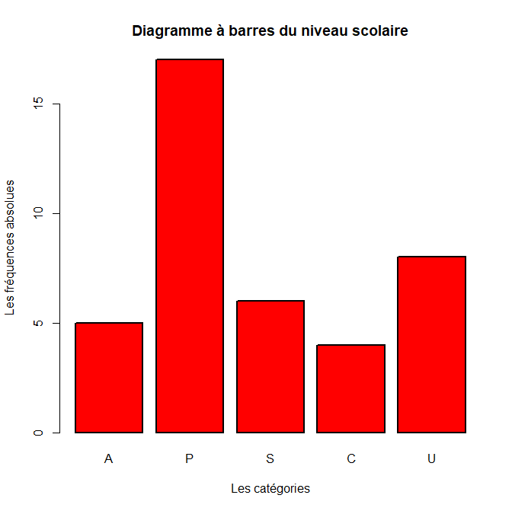

Slide 10
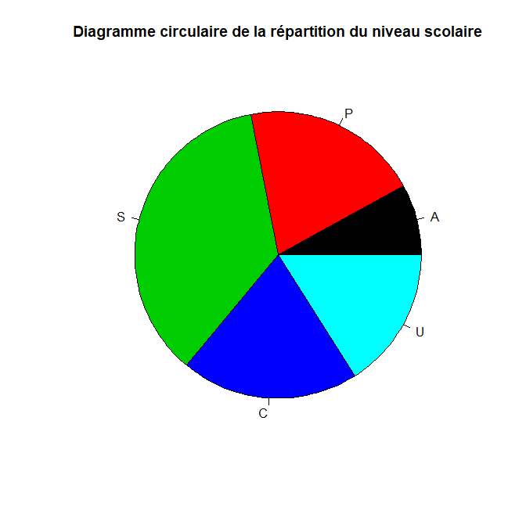
Diagramme circulaire
On tape:
pie(prop,cat,main="Diagramme circulaire de la répartition du niveau scolaire",col=1:5)

Slide 11
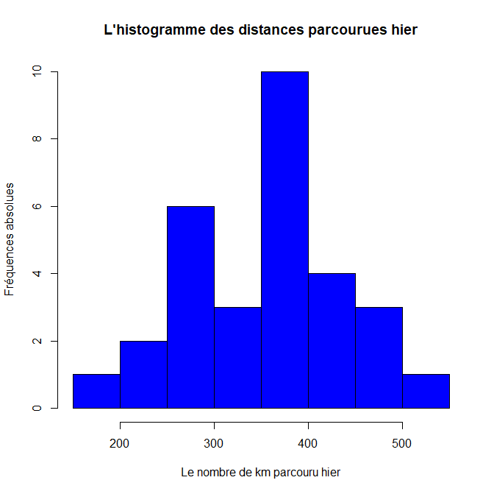
Les variables Quantitatives
Soit X, une variables quantitative, mesurée sur un échantillon aléatoire (n fois).
Exemple: On choisit 30 chauffeurs de taxi et on leur demande de nous donner le nombre de km parcouru hier.
Les données on les met dans un vecteur
x=c(345, 456,……….,398)
Et on tape:
hist(x,xlab="Le nombre de km parcouru hier",ylab="Fréquences absolues",main="L'histogramme des distances parcourues hier",col="blue")

Slide 12
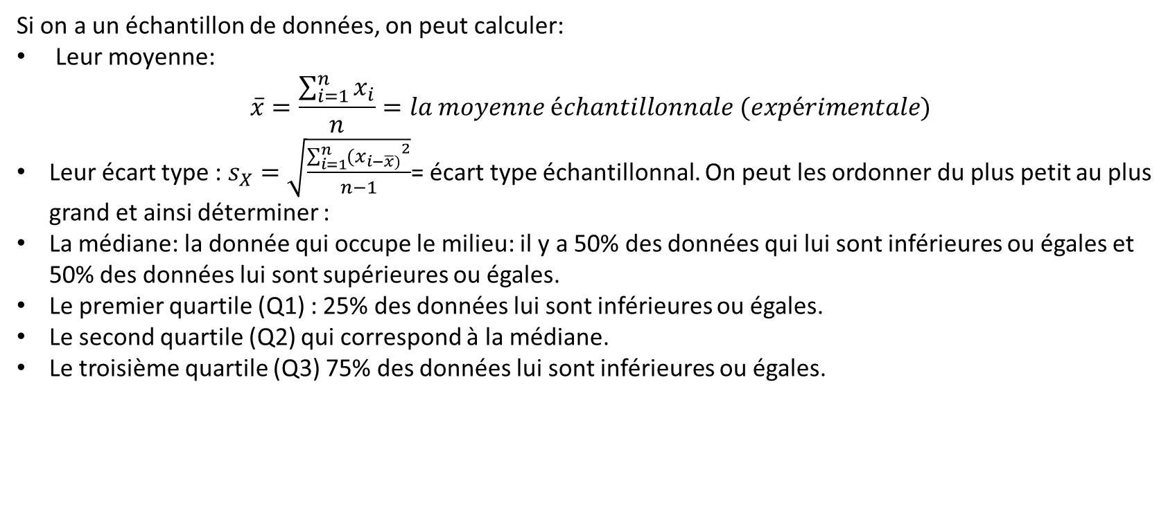
Les mesures
Si on a un échantillon de données, on peut calculer:
Leur moyenne:
$$\overline{x}=\frac{\sum_{i=1}^{n}{x_{i}}}{n}=la moyenne échantillonnale (expérimentale)$$
Leur écart type : $s_{X}=\sqrt{\frac{\sum_{i=1}^{n}{{(x_{i−\overline{x})}}^{2}}}{n−1}}$= écart type échantillonnal. On peut les ordonner du plus petit au plus grand et ainsi déterminer :
La médiane: la donnée qui occupe le milieu: il y a 50% des données qui lui sont inférieures ou égales et 50% des données lui sont supérieures ou égales.
Le premier quartile (Q1) : 25% des données lui sont inférieures ou égales.
Le second quartile (Q2) qui correspond à la médiane.
Le troisième quartile (Q3) 75% des données lui sont inférieures ou égales.

Slide 13
Exemple: Si on reprend l’exemple des chauffeurs de taxis.
Il suffit de taper:
summary(x) et on obtient:
Min. 1st Qu. Median Mean 3rd Qu. Max.
159.0 300.0 382.5 362.1 403.8 503.0
Pour obtenir l’écart type, on tape:
sd(x) et on obtient:
sd(x)
[1] 81.78354

Slide 14
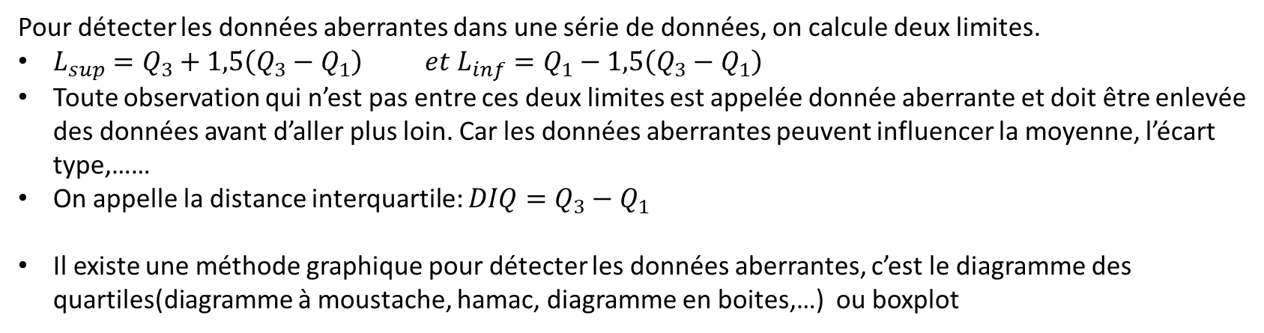
Détection des données aberrantes
Pour détecter les données aberrantes dans une série de données, on calcule deux limites.
$L_{sup}=Q_{3}+1,5\left(Q_{3}−Q_{1}\right) et L_{inf}=Q_{1}−1,5\left(Q_{3}−Q_{1}\right)$
Toute observation qui n’est pas entre ces deux limites est appelée donnée aberrante et doit être enlevée des données avant d’aller plus loin. Car les données aberrantes peuvent influencer la moyenne, l’écart type,……
On appelle la distance interquartile: $DIQ=Q_{3}−Q_{1}$
Il existe une méthode graphique pour détecter les données aberrantes, c’est le diagramme des quartiles(diagramme à moustache, hamac, diagramme en boites,…) ou boxplot

Slide 15
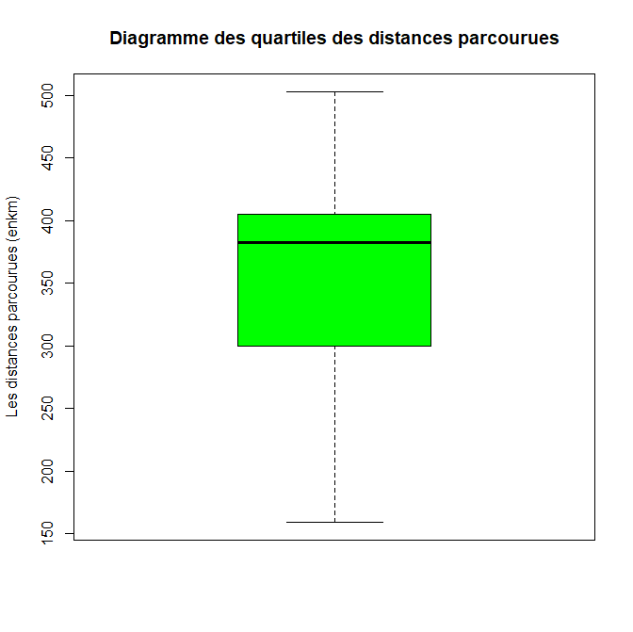
Exemple1: Si on reprend les données des chauffeurs des taxis. On tape: boxplot(x,ylab="Les distances parcourues (enkm)",main="Diagramme des quartiles des distances parcourues", col="green")

Slide 16
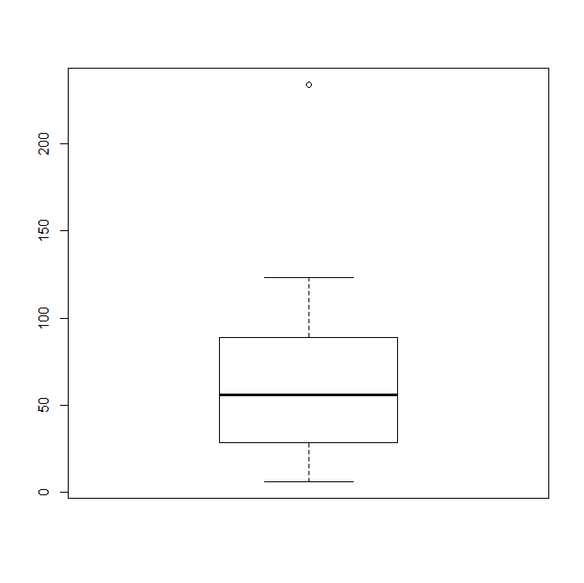
Exemple2: Soient les données suivantes
y=c(23,56,45,89,67,45,34,19,67,9,123,6,89,96,234)
boxplot(y)

